Slide 1
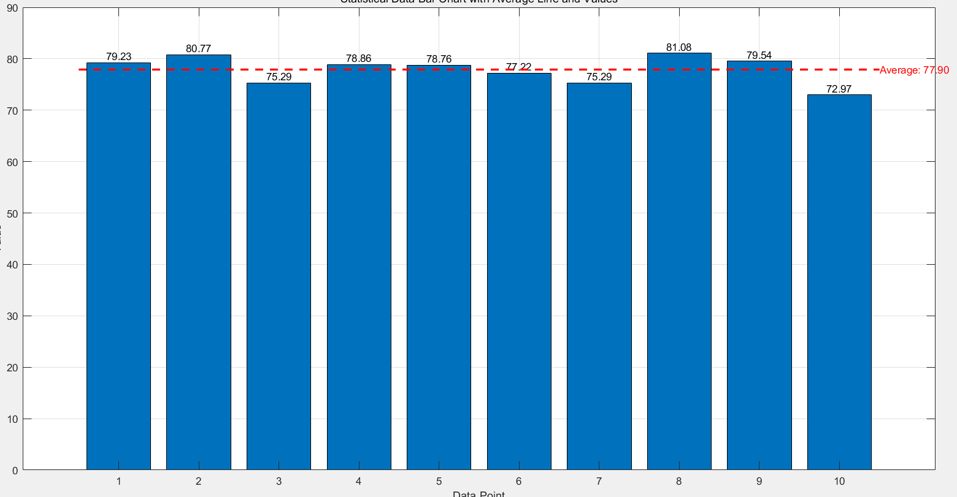
V42训练

Slide 2
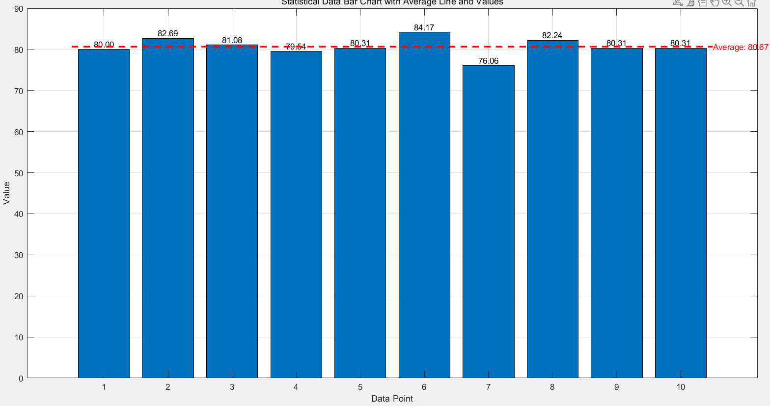
V65训练

Slide 3
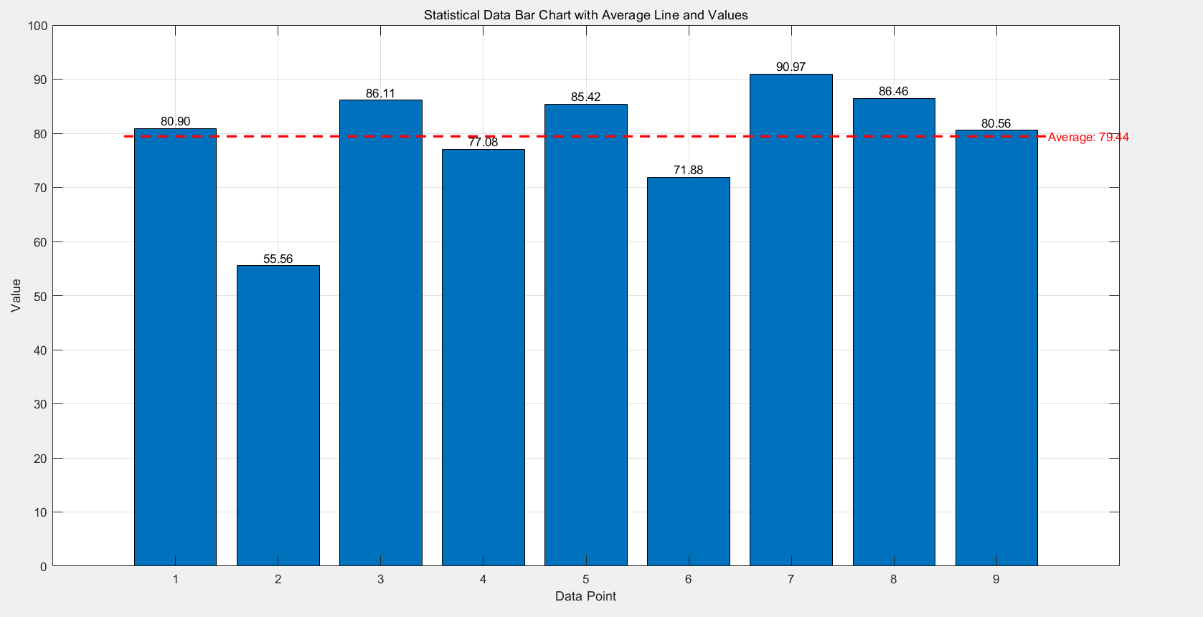
V65推理offline

Slide 4
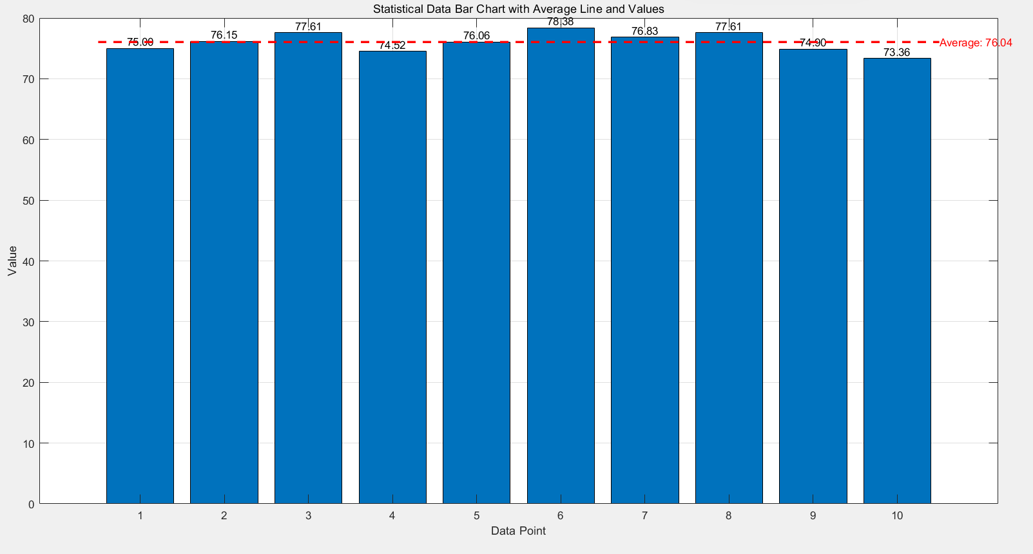
请在此放置您的文字
因果滤波器训练

Slide 5
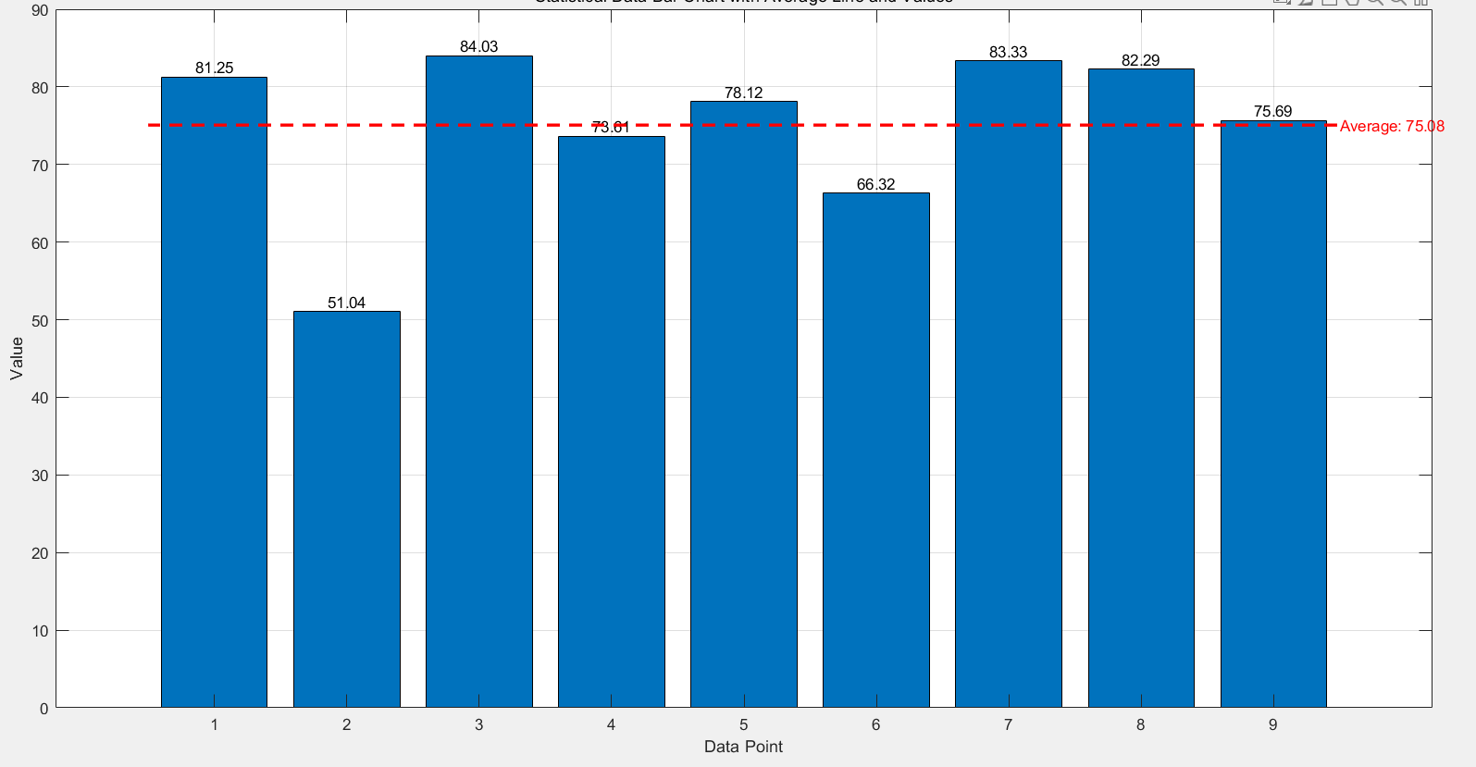
请在此放置您的文字
因果滤波器伪仿真

Slide 6
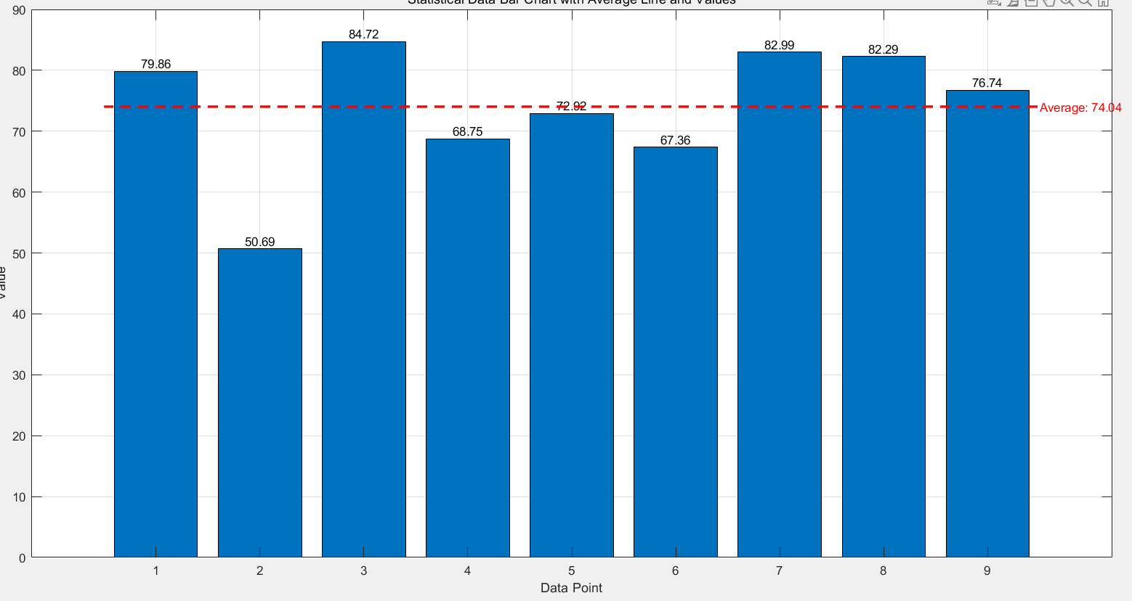
请在此放置您的文字
因果滤波器仿真

